Slide 1

Make File
Created by ThoNV12
15/09/2022

Slide 2
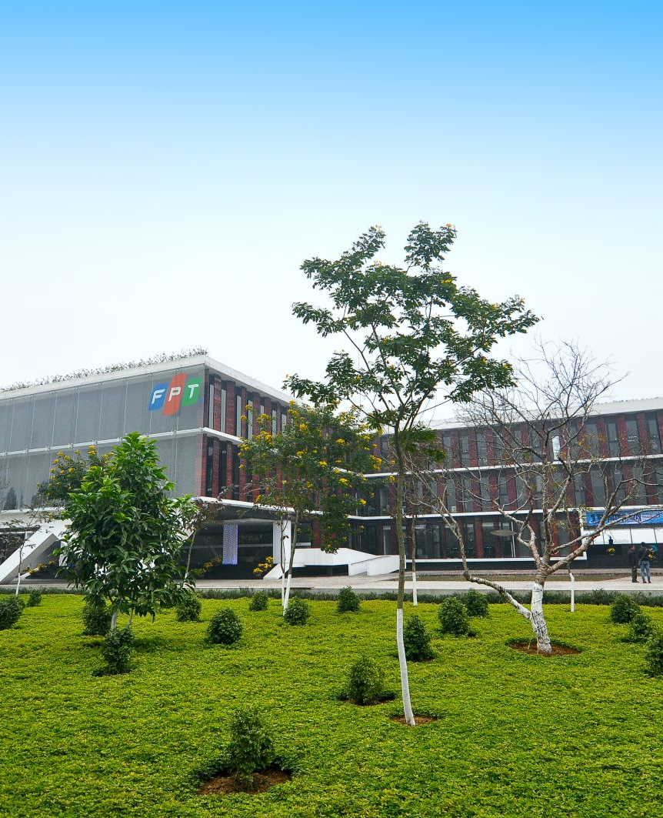
4 stage compiling of C
Make file
StaticLib and ShareLib

Slide 3
4 stage compiling of C

Slide 4
Xét ví dụ main.c sau
Làm sao mà chương trình này chạy được ?
#include <stdio.h>
int main()
{
printf("hello ThoNV12");
return 1;
}
Pre-Compiling -> Compilation -> Assembly -> Linking

Slide 5
Pre-compiling
Loại bỏ comments
Mở rộng các macros
Mở rộng các include file
Biên dịch các câu lệnh điều kiện
Kết quả thu được sau bước này là một file “.i”
Gcc –E hello.c –o hello.i

Slide 6
Compilation
Ở giai đoạn này, mã nguồn sẽ tiếp tục thực hiện biên dịch từ file “.i” thu được ở bước trước thành một file “.s” (assembly).
Gcc –S hello.i –o hello.S

Slide 7
Assembly
File “.s” ở giai đoạn trước tiếp tục được sử dụng cho giai đoạn này.
Thông qua assembler, output mà chúng ta thu được là một file “.o”.
Gcc -c hello.S -o hello.o

Slide 8
Linking
Mỗi một file “.o” thu được ở gian đoạn Assembly là một phần của chương trình.
Ở giai đoạn linking sẽ liên kết chúng để thu được một file thực thi hoàn chỉnh.
Gcc –o hello hello.o

Slide 9
Make File

Slide 10
Định Nghĩa
Make file là một script bên trong có chứa các thông tin:
Cấu trúc của một project(file, dependency).
Các command line dùng để tạo-hủy file.
Chương trình make sẽ đọc nội dung trong Makefile
và thực thi nó

Slide 11
Cấu trúc của một makefile
Target
Dependences
all : hello.c main.c
gcc –o hellomake hello.c main.c –I.
Rule
Tab
Action

Slide 12
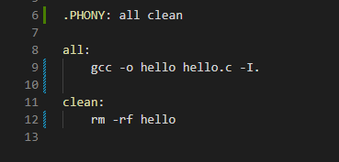
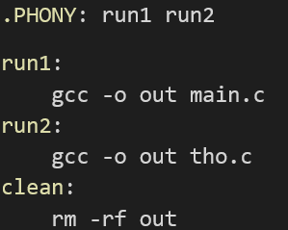
Cấu trúc của một makefile
Chạy “ make run2 “: nó sẽ tự chạy “gcc –o out tho.c” cho mình.
Nếu chạy “make” nó sẽ chạy run1.
Sử dụng biến .PHONY để tránh tên run1, không bị trùng tên với tên các file mình tạo
Nếu có Makefile và abc.mk thì để chạy abc.mk thì make –f abc.mk

Slide 13
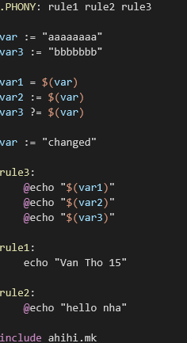
Makefile
Gán đệ quy
Gán bình thường
Gán kiểm tra
include

Slide 14
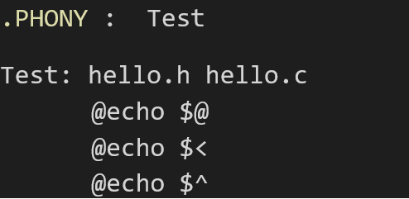
Makefile
$@ là giá trị trước dấu “:” ( Test )
$< là giá trị đầu tiên phía sau dấu “:” ( hello.h )
$^ là tất cả giá trị phía sau dấu “ : ” ( hello.h hello.c )

Slide 15
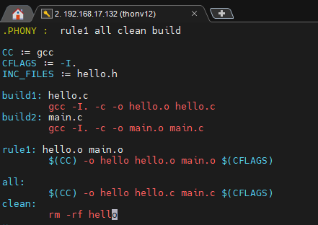
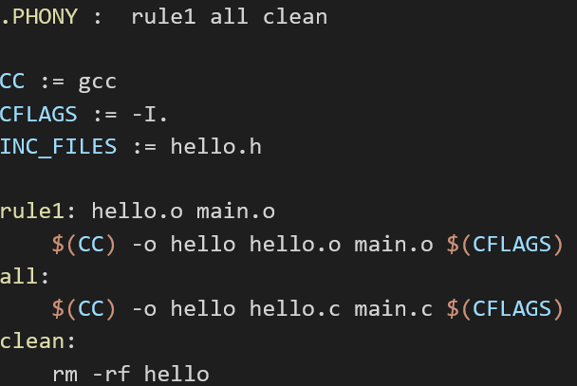
Makefile

Slide 16
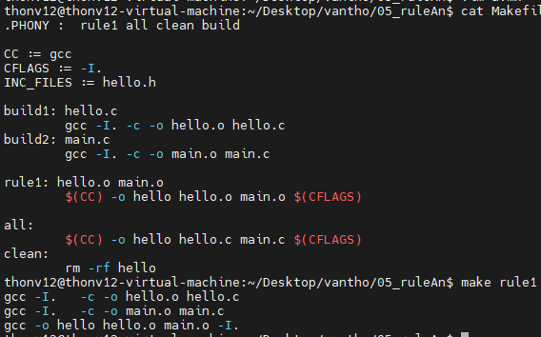
Makefile
Vấn đề sửa hello.h thì Toang
Ưu tiên giữu rule ẩn và rule thấy được

Slide 17
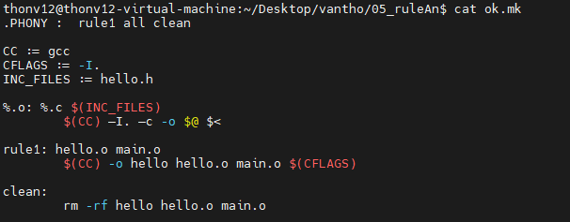
Makefile

Slide 18
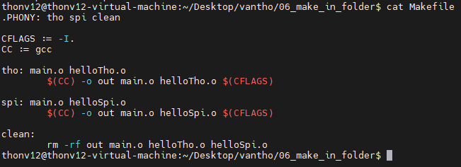
Makefile các file chung 1 folder

Slide 19
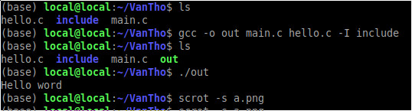
Makefile mà file .h nằm trong folder include
gcc –o file_name_output main.c tho.c –I include/
BÀI TẬP

Slide 20
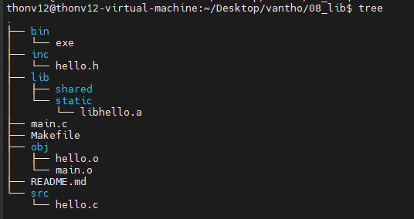
Cấu trúc folder

Slide 21
Static Lib và Share Lib

Slide 22
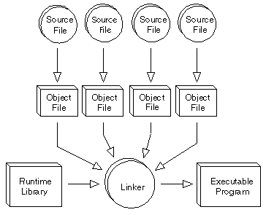
Static Lib và Share Lib
Được chia ra làm 2 loại:
Static lib
Shared lib

Slide 23
Static Lib và Share Lib
Properties | Static Library | Shared Library
Linking time | Tất cả các modules trong thư viện sẽ được copy vào trong file thực thi tại thời điểm biên dịch (compile time). Khi chương trình được load vào bộ nhớ, OS chỉ đặt một file thực thi duy nhất bao gồm source code và thư viện được link (Static linking) | Trong khi đó, shared lib được sử dụng trong quá trình link khi mà cả file thực thi và file thư viện đều được load vào bộ nhớ (runtime). Một shared lib có thể được nhiều chương trình sử dụng. (Dynamic linking).
Size | Sử dụng static lib tốn nhiều bộ nhớ hơn shared lib. | Sử dụng shared lib tốn ít bộ nhớ hơn vì chỉ có duy nhất một bản sao trong bộ nhớ.
External File changes | File thực thi cần phải recompile lại bất cứ khi nào có sự thay đổi trong static lib. | Đối với shared lib, không cần phải biên dịch lại file thực thi.
Time | Mất nhiều thời gian hơn để thực thi. | Sử dụng shared lib tốn ít thời gian hơn để thực thi vì thư viện nằm sẵn trong bộ nhớ.

Slide 24
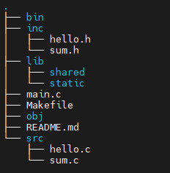


Static Lib và Share Lib
https://renenyffenegger.ch/notes/development/languages/C-C-plus-plus/GCC/create-libraries/index
+ Ban đầu mình có folder inc, src, file main.c và makefile.
Bước 1: Mình tạo các file object từ các file .c
Bước 2: Tạo ra static library, bằng cách link các file .o lại với nhau, bản chất là nó link các hàm lại với nhau
Bước 3: Từ file main.o và file libhello.a để build ra file thực thi.
Thêm “-L” vào đường dẫn của file.a , thêm “-l” và bỏ kí tự “lib” và “.a” khi đó libhello.a sẽ trở thành “-lhello” là được

Slide 25
Thank You !

